Slide 1
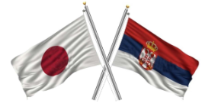


兵庫県における大気中の水銀濃度について
有害大気汚染物質モニタリング調査
（公財）ひょうご環境創造協会
兵庫県環境研究センター 大気環境科
羽賀 雄紀

Slide 2
Contents
Chapter 01
有害大気汚染物質モニタリング調査（概要）・・・・・
01
02
測定項目など・・・・・・ ・・・・ ・・・・ ・・・ ・
Chapter02
水銀の分析方法・・・・・・・・・ ・・・・ ・・・ ・・
04
Chapter03
水銀の測定結果・・・・・・・・・・・ ・・・・ ・・ ・
05

Slide 3
有害大気汚染物質モニタリング調査（概要）
有害大気汚染物質：大気中から低濃度ではあるが検出され、長期間に渡って暴露することにより健康影響が生ずるおそれのある物質
兵庫県では大気汚染防止法に基づき、平成 10 年度からモニタリング調査を実施している。
固定発生源周辺、一般環境、道路沿道での測定を行っている。

Slide 4
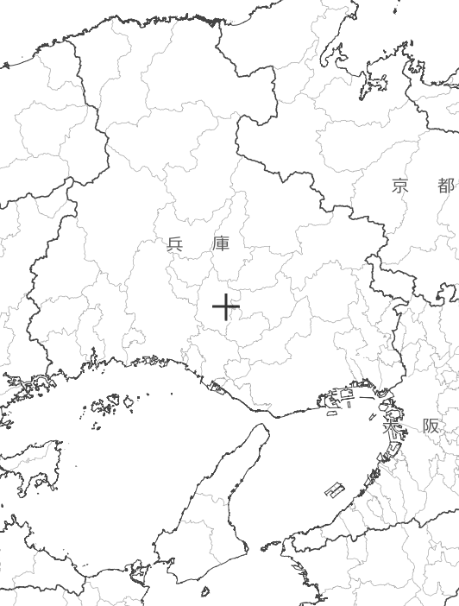
有害大気汚染物質モニタリング調査（測定項目など）
表 2024年における有害大気汚染物質の測定項目と調査地点など
測定項目 | 調査地点 | サンプリング頻度
ﾃﾄﾗｸﾛﾛｴﾁﾚﾝ、ﾄﾘｸﾛﾛｴﾁﾚﾝ、 塩化ﾋﾞﾆﾙﾓﾉﾏｰ、ｸﾛﾛﾎﾙﾑ、 1,2-ｼﾞｸﾛﾛｴﾀﾝ、ｼﾞｸﾛﾛﾒﾀﾝ、 ｱｸﾘﾛﾆﾄﾘﾙ、1,3-ﾌﾞﾀｼﾞｴﾝ、 ﾍﾞﾝｾﾞﾝ、塩化ﾒﾁﾙ、ﾄﾙｴﾝ | ①高砂市沖浜ポンプ場 ②たつの市役所 ③豊岡市役所 ⑦芦屋市宮川小学校測定局 | １回／月 (24時間／1回)
酸化ｴﾁﾚﾝ | ②たつの市役所 ③豊岡市役所
アセトアルデヒド ホルムアルデヒド | ②たつの市役所 ③豊岡市役所 ⑦芦屋市宮川小学校測定局
ニッケル化合物、 ひ素及びその化合物、 ﾏﾝｶﾞﾝ及びその化合物、 ﾍﾞﾘﾘｳﾑ及びその化合物、 ｸﾛﾑ及びその化合物（六価クロム化合物の試験的測定を含む） | ②たつの市役所 ③豊岡市役所
ﾍﾞﾝｿﾞ［a］ﾋﾟﾚﾝ | ②たつの市役所 ③豊岡市役所 ⑦芦屋市宮川小学校測定局
水銀 | ①高砂沖浜ポンプ場 ②たつの市役所 ③豊岡市役所
③
兵庫県
②
①
⑦
図 調査地点

Slide 5
有害大気汚染物質モニタリング調査（水銀の調査地点など）
表 水銀の調査地点
③
兵庫県
⑥
⑤
②
①
⑦
④
図 水銀の調査地点
備考：〇は調査

Slide 6
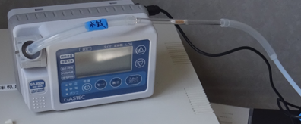
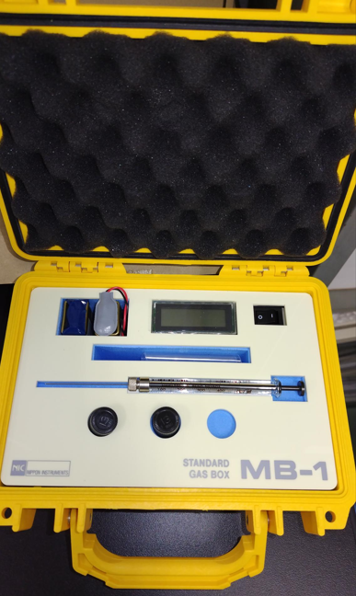
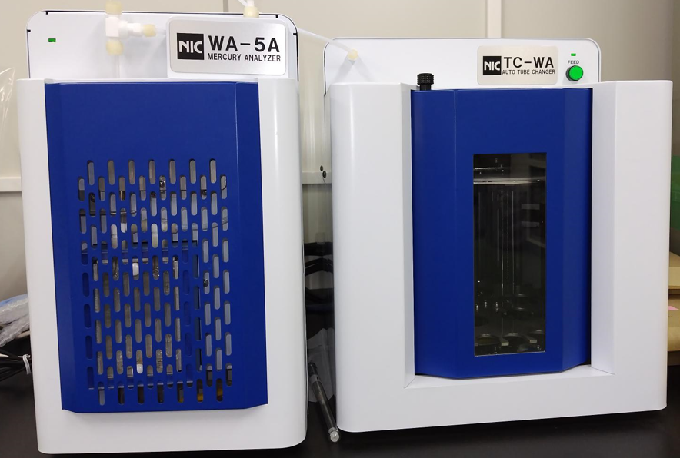
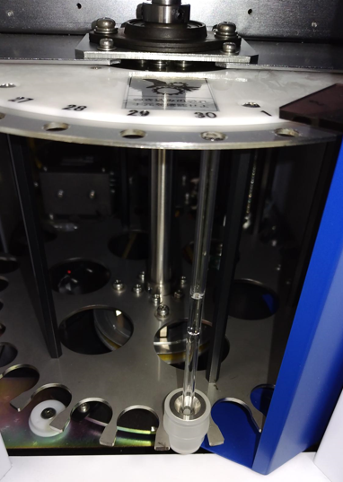
有害大気汚染物質モニタリング調査（水銀の分析方法の概要）
水銀捕集管
捕集剤
金アマルガム捕集加熱気化冷原子吸光法
大気
ポンプ
（700 mL/min,24h）
図 水銀サンプリング装置の概要
図 気中水銀測定装置（左）,捕集管サンプルチェンジャー（右）
図 水銀の標準ガスボックス

Slide 7
有害大気汚染物質モニタリング調査（水銀の測定結果）
表 水銀の測定結果（ng/m³）
③
兵庫県
⑥
⑤
②
①
④
図 水銀の調査地点
備考：〇は毎月１回調査
国指針値 40 ng/m³

Slide 8
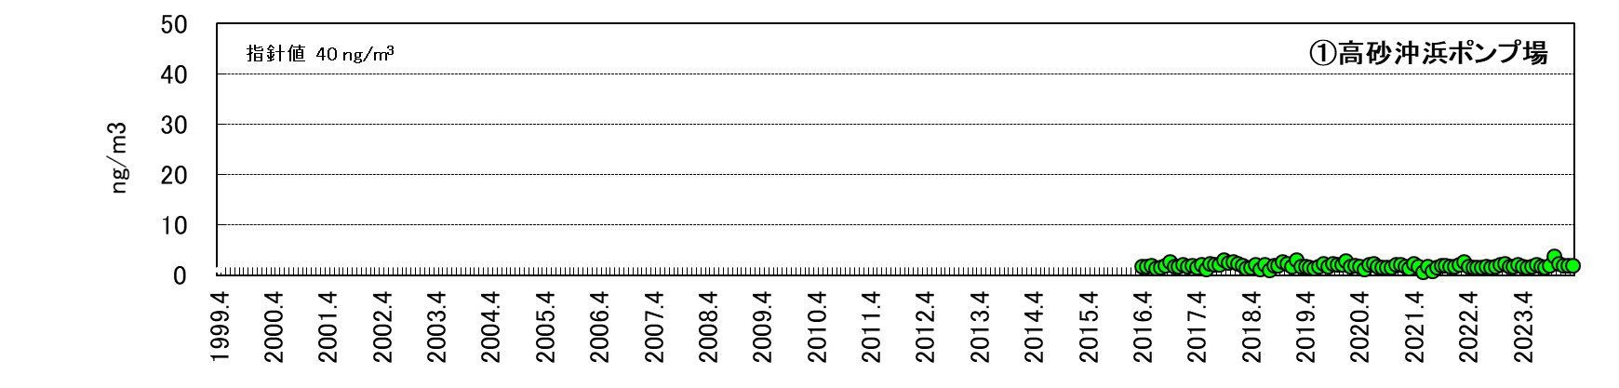
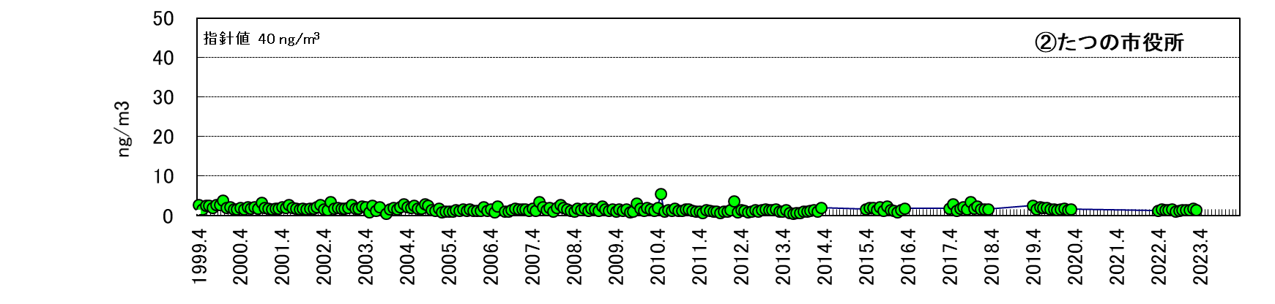
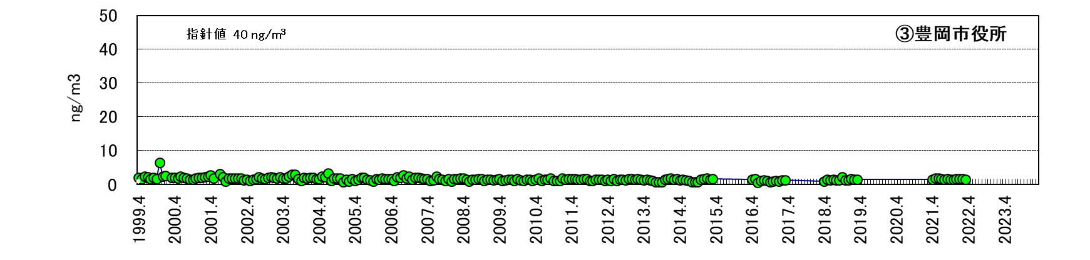
有害大気汚染物質モニタリング調査（水銀の測定結果）
③
兵庫県
⑥
⑤
②
①
④
図 水銀の調査地点
図 水銀の測定結果（ng/m³ , 国指針値 40 ng/m³ ）

Slide 9
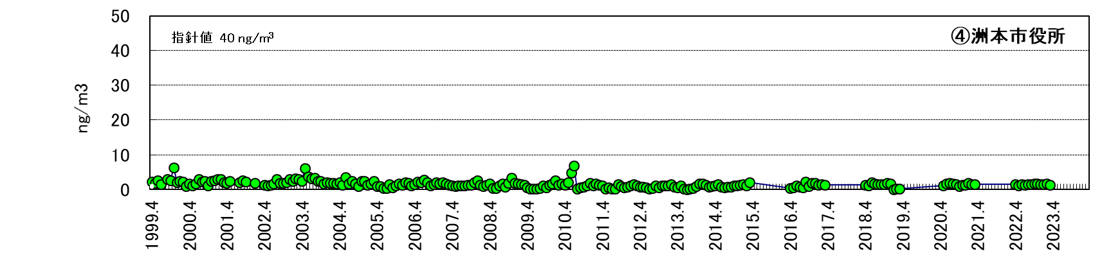
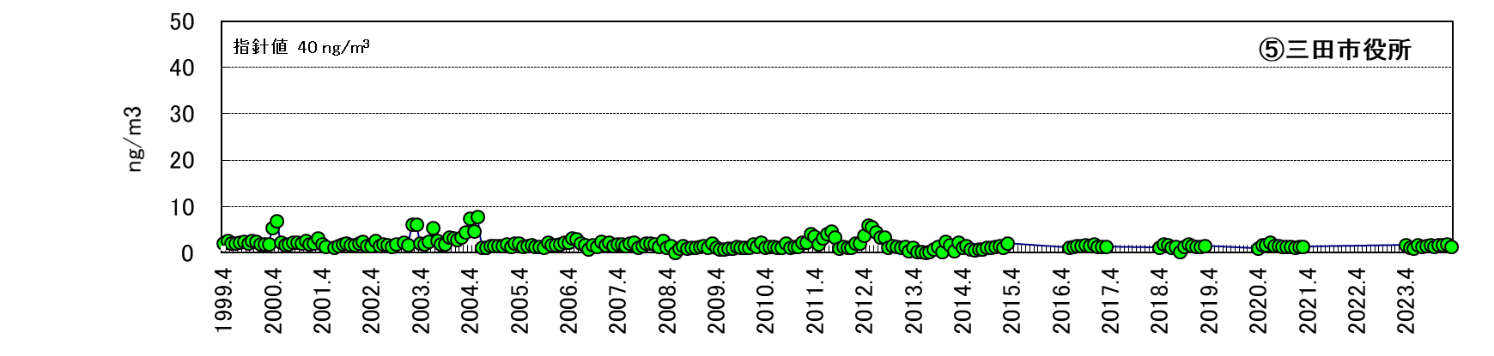
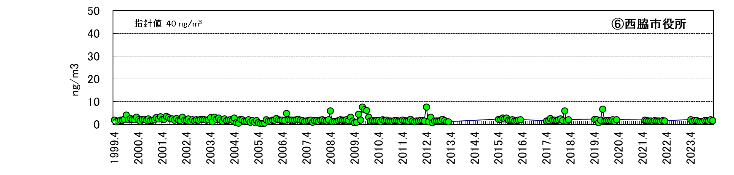
有害大気汚染物質モニタリング調査（水銀の測定結果）
③
兵庫県
⑥
⑤
②
①
④
図 水銀の調査地点
図 水銀の測定結果（ng/m³ , 国指針値 40 ng/m³ ）

Slide 10
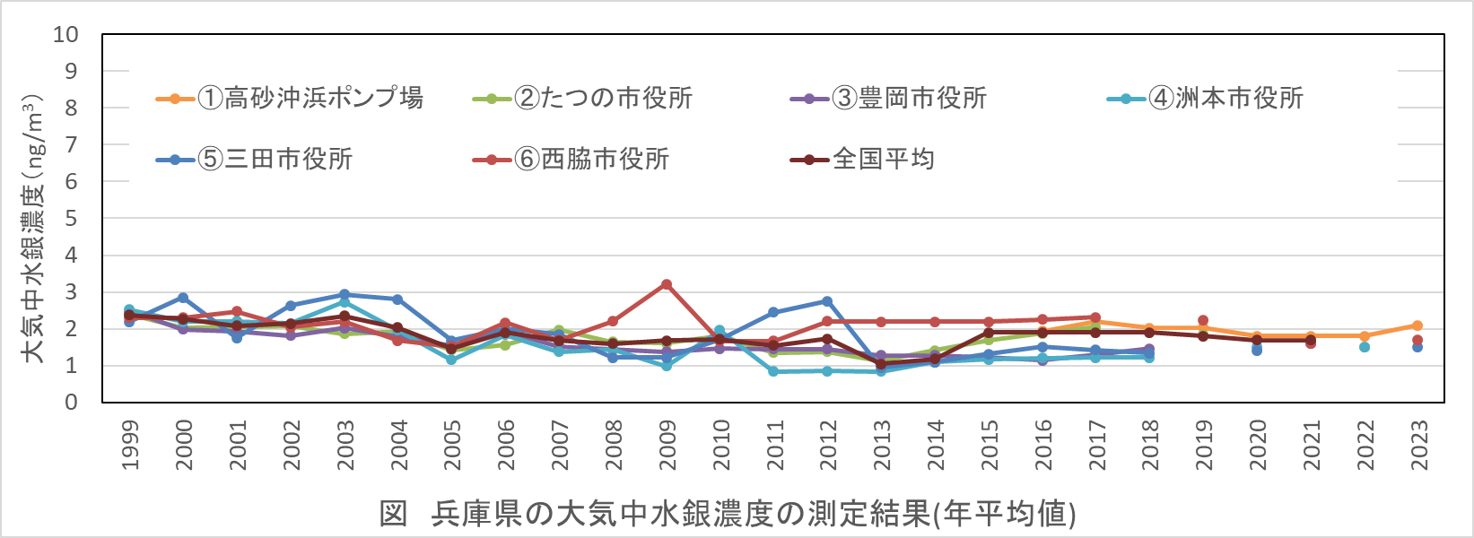
有害大気汚染物質モニタリング調査（水銀の測定結果）
水銀濃度の年平均値は、全ての地点において国の定める指針値40ng/m³を
下回っており、ほぼ横ばいで推移している。

